Slide 1
PHÒNG GIÁO DỤC VÀ ĐÀO TẠO QUẬN LONG BIÊN
TRƯỜNG TIỂU HỌC PHÚC ĐỒNG
Tiết 3
Chính tả

Slide 2
KHỞI ĐỘNG

Slide 4
Nghe – viết:
Chiếc rễ đa tròn
Nhiều năm sau, chiếc rễ đã lớn và thành cây đa con có vòng lá tròn. Thiếu nhi vào thăm vườn Bác, em nào cũng thích chơi trò chui qua chui lại vòng lá ấy. Lúc đó, mọi người mới hiểu vì sao Bác cho trồng chiếc rễ đa thành hình tròn như thế.
Bài chính tả có những chữ nào viết hoa? Vì sao?

Slide 5
Nghe – viết:
Chiếc rễ đa tròn
Nhiều năm sau, chiếc rễ đã lớn và thành cây đa con có vòng lá tròn. Thiếu nhi vào thăm vườn Bác, em nào cũng thích chơi trò chui qua chui lại vòng lá ấy. Lúc đó, mọi người mới hiểu vì sao Bác cho trồng chiếc rễ đa thành hình tròn như thế.
Các từ dễ viết sai
chiếc rễ
trồng
hình tròn

Slide 6
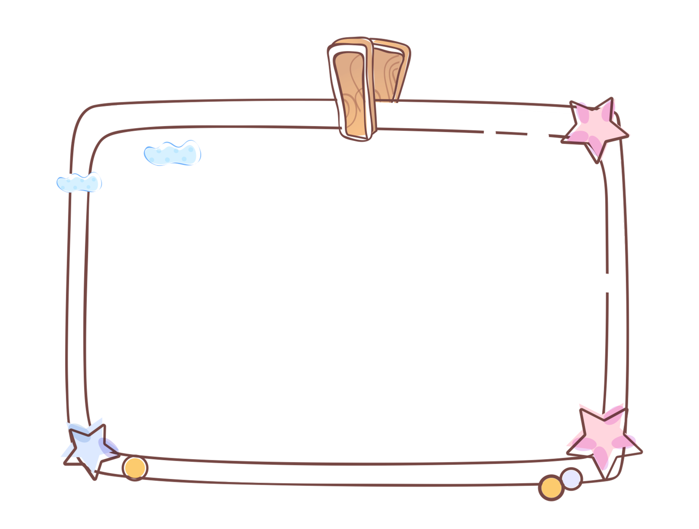
VIẾT BÀI

Slide 7
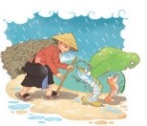
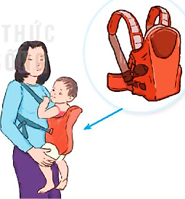
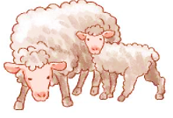
Viết vào vở tên của 2 nhân vật được nói đến trong chủ điểm Con người Việt Nam.
→ Mai An Tiêm, Trần Quốc Toản
Chọn a hoặc b
a. Tìm từ ngữ có tiếng chứa iu hoặc ưu.
Xe cứu thương
Con cừu
Cái địu

Slide 8
Chọn a hoặc b
b. Chọn im hoặc iêm thay cho ô vuông.
đàn chim
quả hồng xiêm
đứng nghiêm
màu tím

